Slide 1
2023年度
実践型新人社員研修課題
会社名
氏名
提出日 2023年 月 日
承認者氏名
承認日 2023年 月 日

Slide 2
課題１
会社の方針、自分の役割等について理解する
会社の基本方針、自分に与えられた役割、自分に対する期待について上司にヒアリングし、用紙へ記載する。
その役割を果たし、期待に応えるために自分が何を成すべきかを考えて用紙へ記載する。
上司へ②の記載内容を説明し、フィードバックを受け、用紙へ記載する。

Slide 3
課題１-①
年度 会社の基本方針
会社から自分に与えられた具体的な役割
会社が自分に期待すること

Slide 4
課題１-②
役割を果たし、期待に応えるために自分が成すべきこと
課題１-③
上司からのフィードバック

Slide 5
課題2
自分の会社を紹介する
上司と相談しながら、
目的に沿って、誰に何を紹介するかを決める
プレゼンの骨子、構成を決めて3分で発表できる資料を作成する

Slide 6
課題２-①
目的
会社の素晴らしさをPRし、知名度の向上とイメージアップを図り、ファンを作る
誰に
何を

Slide 7
課題２-①
補足説明のページ
目的
会社の素晴らしさをPRし、知名度の向上とイメージアップを図り、ファンを作る
顧客
取引先
消費者
……etc.
誰に
何を
会社の事業
会社の商品
地域貢献
……etc.

Slide 8
課題２-②
課題２-② 会社紹介については、形式、枚数は自由

Slide 9
２０２３年４月５日
◆課題の提出について
１． 課題フォーマットをWEBサイトよりダウンロードし、パワーポイントで作成のこと。
・課題フォーマットは下記URLよりダウンロード下さい。
https://www.ksmasters.jp/ （北大阪経営支援マスターズHP）
２．課題２-②の形式、枚数は自由。
課題２-①までのスライドに続けて２-②を作成し、１ファイルとする。
３．提出物：パワーポイントデータ 又は PDFデータとする。
※ 必ず上司の承認を得て提出のこと。（P-1の承認日記入のこと）
４．提出日：５月２５日（木） 受講当日データにて持参のこと
※ USBメモリーまたはSDカードにデータ保存。（講師PCにデター取り込みます）
◆課題の発表について
・５月２６日（金） 午後の講義にてプロジェクターに投影し、発表。
・課題２は各自３分以内でプレゼンテーションを行う。（全体５分以内）
※各社の関係者参観予定あり
<事務局問合せ先>
e-mail ： ksmkensyu2110@ksmasters.jp
携帯電話 ： 090-5056-7632

Slide 10
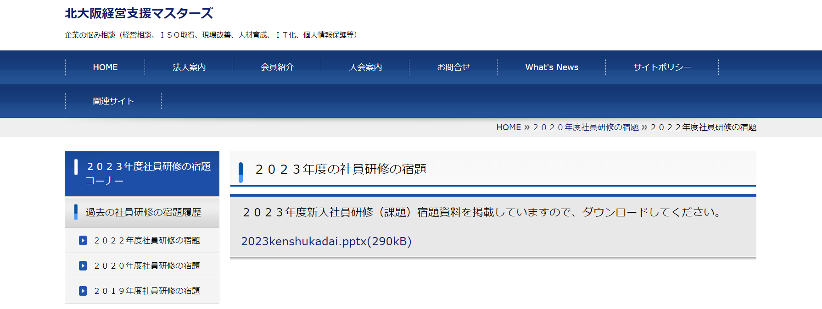
https://www.ksmasters.jp/work2020/page64516/
このページからダウンロード下さい
ここをクリック

